Slide 1
Язык зиало
(zíyɔˊlˋɔwòy)

Slide 2
Манде
Юго-вост.
ЮМ
ЮВМ
Зап.
Сонинке-бозо
Самого-центр.
Самого-бобо
Центр.
Джого-джери
Манден
Сусу-ЮЗ
ЮЗМ
Сусу-дьялонке
Биса-сан
Боко-буса
Кьенга-шанга-
Менде
Локо
Банди
Кпелле
Лоома
Зиало

Slide 3
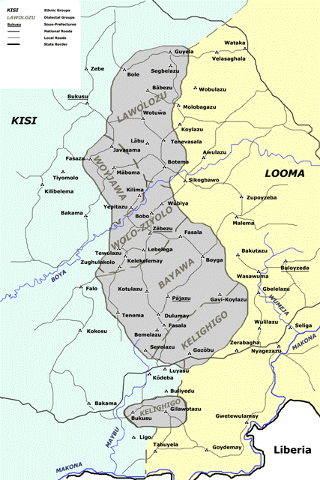

Slide 4
Социолингвистическая информация
Число носителей: 25 тыс.чел., из которых 15 тыс. живут в 45 деревнях, а остальные переселились в города.
«Страна зиало»(le pays zialo) – узкая полоса холмистой местности на границе Либерии и Гвинеи. Ее границы обозначают земли, где исторически говорили на зиало.
Официальный язык Гвинеи – французский. На юге «Страны зиало» более менее знают английский. Lingua franca этого региона – язык лоома. Многие молодые люди в деревнях и почти 100% зиало в городах используют лоома в ежедневном публичном общении.

Slide 5
Зиало долгое время считался диалектом лоома. Базовый лексикон зиало и лоома совпадает на 85-91%, много общего в тонологии и морфологии. Из-за этого многие носители начинают смешивать элементы двух языков.
Несмотря на это, во многих семьях в деревнях зиало продолжают говорить исключительно на родном языке.
В последние годы в «Страну зиало» начал миграцию народ северные киси (группа мель, юв атлантических языков). В настоящее время они составляют до 30% населения деревень зиало. В нескольких южных деревнях язык киси вытеснил зиало.
Сами зиало делят свой язык на пять взаимопонимаемых диалектов: келигиго, байава, воло-зиало, войнджава, лаволозу.
Письменности нет.

Slide 6
Типологические характеристики
Тип выражения грамматических значений:
Есть элементы и аналитизма, и синтетизма.
ná ténémá-y ɣɛ́ gɛ̀y bé và
3SG.COND воскресенье-DEF быть 1SG.PRNEG IRR приходить
‘Если бы было воскресенье, я бы не пришел’.
nè-nṹ-gà-y-tì
1SG.POSS.EXCL-человек-PL-DEF-PL
‘мои родители, моя семья’
Характер связи между морфемами:
Соединение корней и других морфем является агглютинативным и в основном следуют правилам начальных чередований согласных.

Slide 7
Вершинное/зависимостное маркирование
А. В именной группе:
нулевое маркирование
Kòlì wòwà-y
Коли нож-DEF
jɛ́-y zúlú-gì
вода-DEF шум-DEF
Показатели определенности и множественности присоединяются в конце ИГ и оформляют ее целиком:
Kòlì ɓòlá kɛ́ɛ́ɣɛ̀ lápá wólé gɔ́là-y-tì lè
Коли друг REF\отец сумка быть.белым большой-DEF-PL EXI
‘Это большие белые сумки отца друга Коли’

Slide 8
Б. В предикации:
С элементами зависимостного:
Kòlì lɔ́ gízè-y ɣɛ̀ gà Màsà
Коли 3.SG.IPFV REF\гора-DEF показывать с Маса
‘Коли показывает Масе гору’
gè vàà-gɔ̀ kóvì-y zù gà yé
1SG приходить-AOR REF\двор-DEF в c 2SG.COM
Я пришел домой с тобой (=Я привел домой тебя)

Slide 9
Тип ролевой кодировки
Нейтральный:
Bùkí-y lɔ̀ ỹĩ̀
Гиена-DEF 3SG.IPFV спать
‘Гиена спит’.
Bùkí-y é vìlìyẽ̀
Гиена-DEF 3SG бежать
‘Гиена убежала’.
Bùkí-y ì-jè-y vá-gɔ́
Гиена-DEF 2SG.POSS-мать-DEF убивать-AOR
‘Гиена убила свою мать’

Slide 10
Базовый порядок слов
SO_{dir}VO_{indir}
gè làkɔ́lìkàlàmò-y lɔ́-gɔ́ bẽ́gì
1SG школьный.учитель-DEF видеть-AOR вчера
‘Я вчера видел учителя’.
gè mááɓúlú-yà Kòlì wà
1SG подходить-RES Коли PP
‘Я подошел к Коли’.
nã̀gá gízè-y ɣɛ̀ gà yè
1SG.IPFV REF\гора-DEF показывать с 2SG.COM
‘Я показываю тебе гору’.

Slide 11
Некоторые особенности:
Есть тональная система
Начальные чередования согласных
Только 3 грамматических категории существительных
Отсутствие системы классов
Несколько показателей множественности
Есть показатели коммуникативного статуса
Более 30 личных местоимений
Очень разветвленная глагольная система
9 серий МПП

